Slide 1

О преподавателе
Басов Денис Алексеевич
PHP
JavaScript
SQL
HTML
CSS

Slide 2
Описание курса
Программа проводится по самому последнему и актуальному релизу PHP 8.3
Тема | Часы
Введение в PHP 8 Операторы, переменные, типы данных… | 6
Управляющие конструкции if-else, for, foreach… | 4
Основы работы с функциями Пользовательские функции, встроенные функции, аргументы… | 4
Веб-концепция PHP Протокол HTTP, методы запроса, обработка форм, сессии… | 4
Практическая работа PHP с базами данных Теория РБД, методы работы с БД через PHP… | 6
Самостоятельные занятия | 8
Программа курса предусматривает лабораторные работы по каждой теме, а также выполнение домашних заданий и контроль знаний

Slide 3
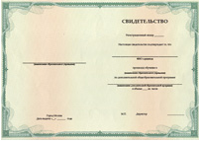

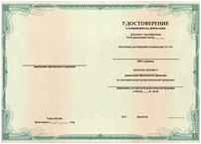
Сертификация и трудоустройство
В зависимости от программы обучения выдаются следующие документы:
Свидетельство выпускника
Сертификат международного образца
Удостоверение о повышении квалификации
Эти документы в комплексе со знаниями, полученными на курсе, помогут вам при трудоустройстве

Slide 4

Предварительная подготовка
Обязательные знания:
Успешное окончание курса HTML и CSS. Уровень 1. Создание сайтов на HTML 5 и СSS 3, или эквивалентная подготовка.
Рекомендуемые знания:
Успешное окончание курса JavaScript. Уровень 1. Основы JavaScript или эквивалентная подготовка
Успешное окончание курса Веб - сервера Nginx и Apache или эквивалентная подготовка.

Slide 5
В рамках курса мы научимся:
Понимать синтаксис PHP
Использовать условные операторы
Работать с циклическими операторами
Создавать и использовать функции
Генерировать динамически HTML средствами PHP
Обрабатывать формы
Использовать PHP-сессии
Выполнять SQL-запросы из PHP

Slide 6
Место в цепочке курсов о PHP
PHP8 часть 1. Основы PHP8
PHP8 часть 2. Объектно-ориентированная разработка
PHP8 часть 3. Создание сервисов
PHP8 часть 4. Профессиональная работа

Slide 7
Модуль 2. Управляющие конструкции
Басов Денис Алексеевич

Slide 8
Конструкция foreach
Удобный способ для перебора массивов
Получение только значений массива
foreach( массив as $value ){
тело цикла
}
Получение ключей и значений массива
foreach( массив as $key => $value ){
тело цикла
}

Slide 9
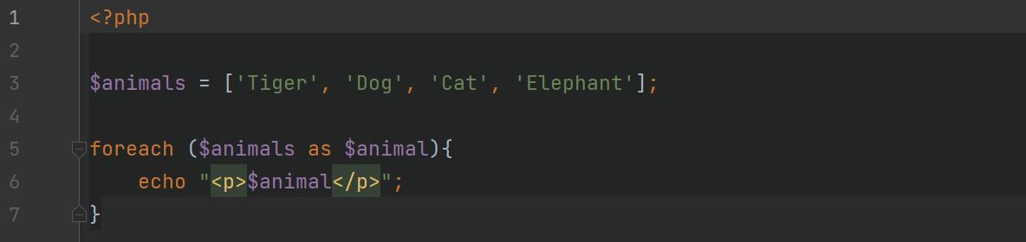
Конструкция foreach
Удобный способ для перебора массивов
Поочередный вывод в документ параграфов с элементами массива

Slide 10
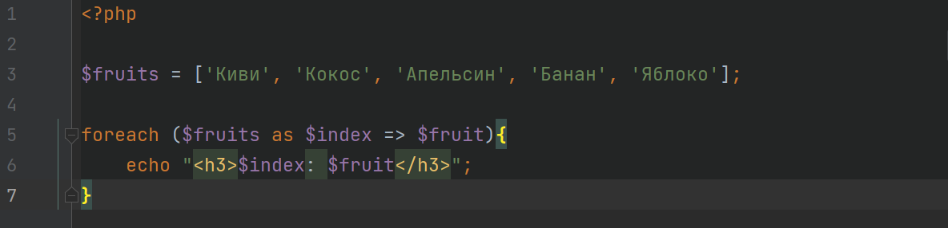
Конструкция foreach
Удобный способ для перебора массивов
Вывод в документ ключей и значений элементов массива
Нумерация фруктов начинается с 0!

Slide 11
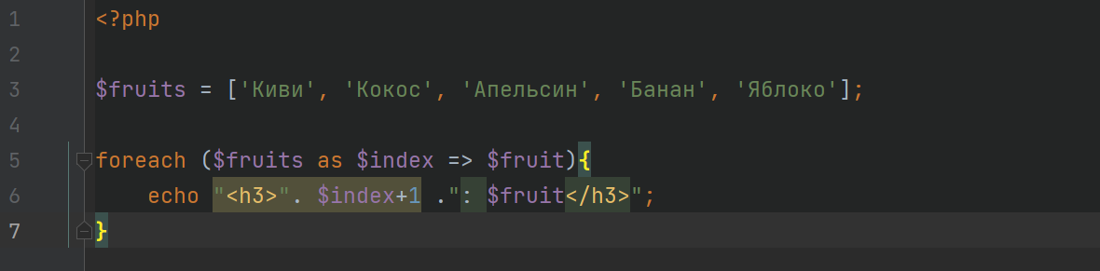
Конструкция foreach
Удобный способ для перебора массивов
С помощью конкатенации исправляем нумерацию фруктов
Нумерация фруктов начинается с 1!

Slide 12
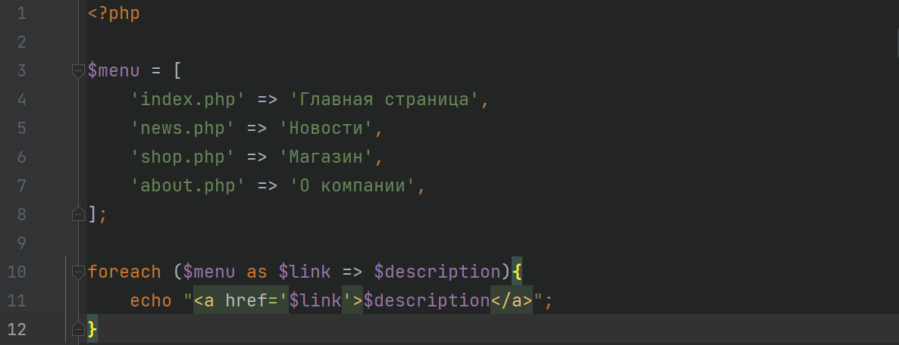
Конструкция foreach
Удобный способ для перебора массивов
Формирование ссылок навигации из ассоциативного массива

Slide 13
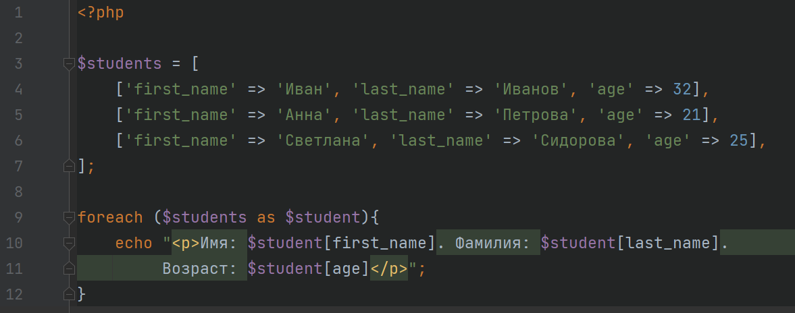
Конструкция foreach
Удобный способ для перебора массивов
Вывод данных в документ из двумерного массива со студентами
// ключи элементов массива в строке без кавычек!

Slide 14
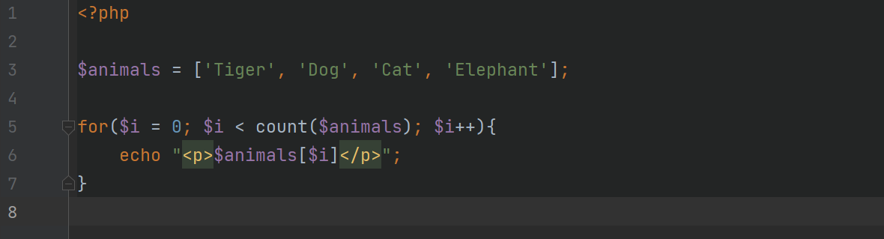
Проход по массиву
Проход по массиву с помощью FOR и вывод в документ значений
Подбираем значения $i под индексы элементов массива

Slide 15
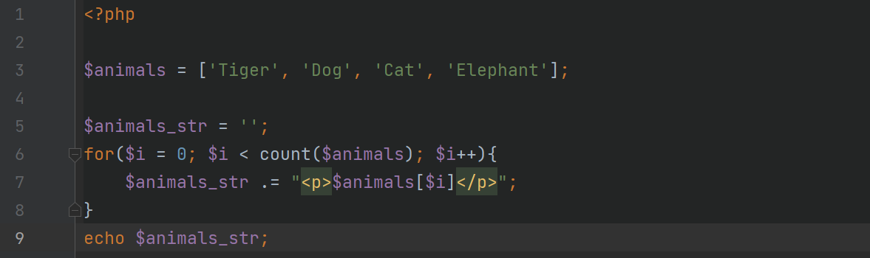
Проход по массиву
На каждой итерации формируем из значения элемента параграф и
конкатенируем к уже имеющейся строке
После прохода по массиву получаем одну строку с параграфами

Slide 16
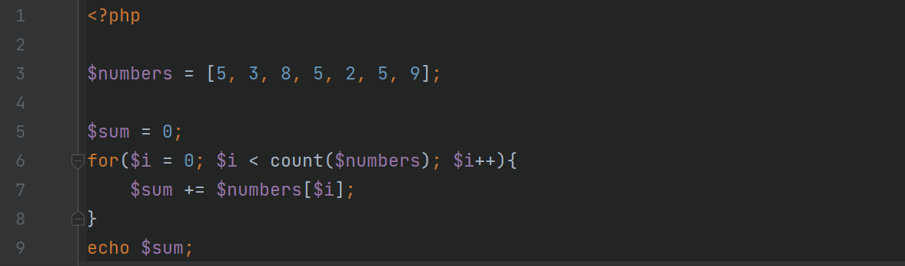
Проход по массиву
Расчет суммы элементов массива с помощью FOR

Slide 17
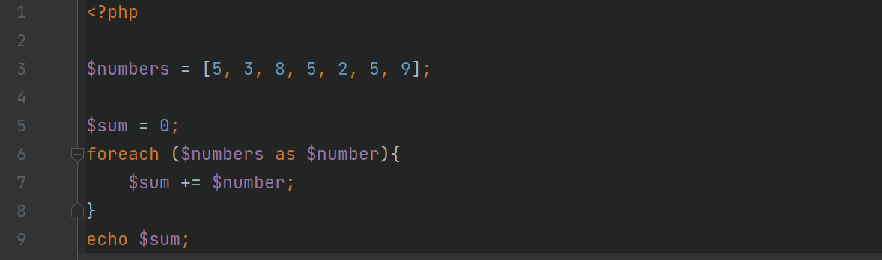
Проход по массиву
Расчет суммы элементов массива с помощью FOREACH

Slide 18
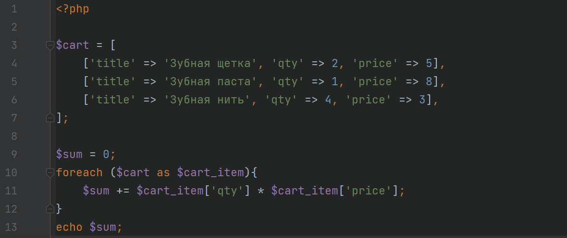
Проход по массиву
Расчет суммы товаров в корзине с помощью FOREACH

Slide 19
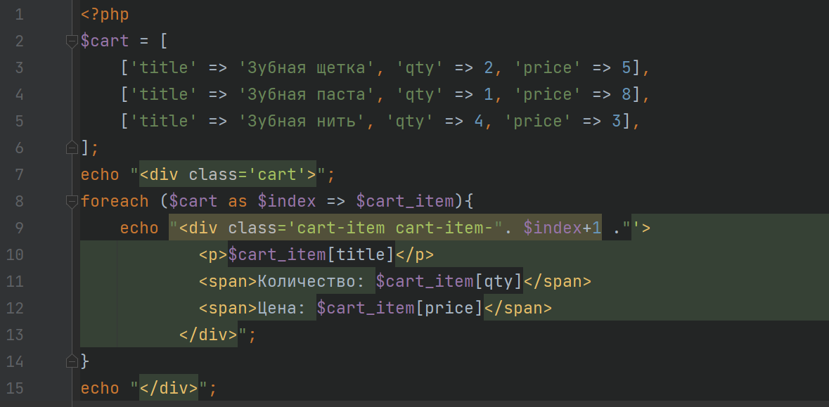
Проход по массиву
Формирование разметки корзины из массива

Slide 20
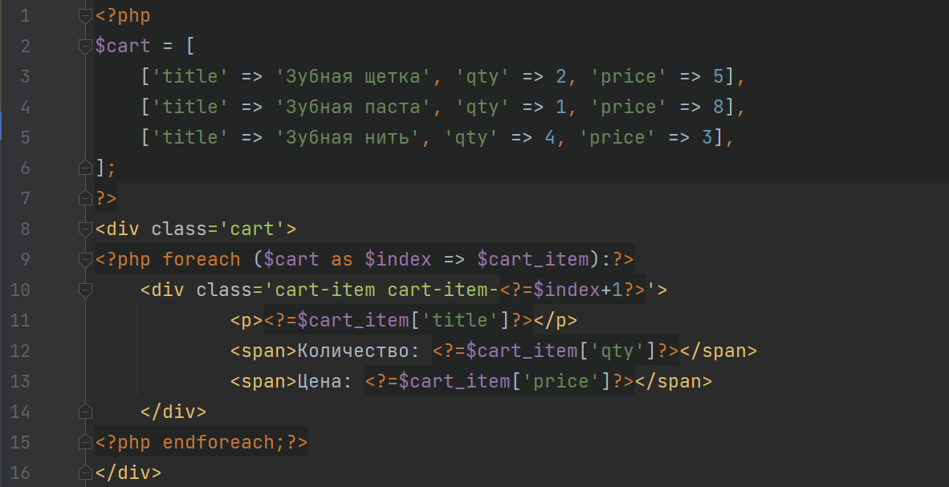
Проход по массиву
Вывод корзины используя альтернативный синтаксис

Slide 21

Домашнее задание
На GitHub выложена папка с материалами урока по ссылке: https://github.com/denis-basov/PHP_level_1/tree/main
В папке есть файл home_task.txt. Выполните указанные в нем задания

